Slide 1
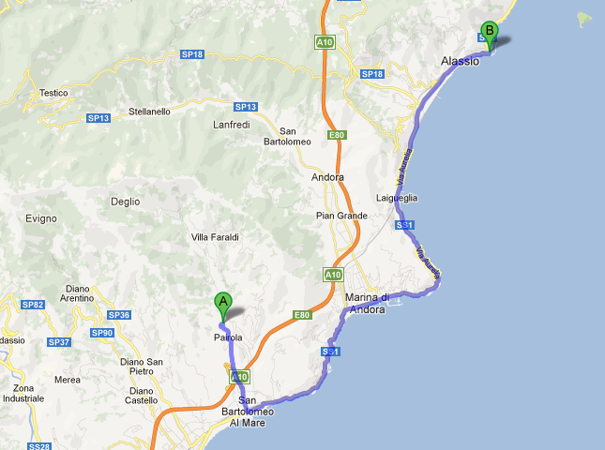
Tour 2
Von der Ferienwohnung nach Alassio ca. 40km

Slide 2
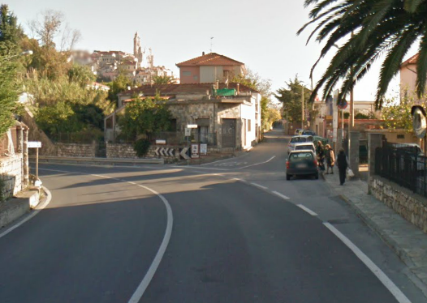
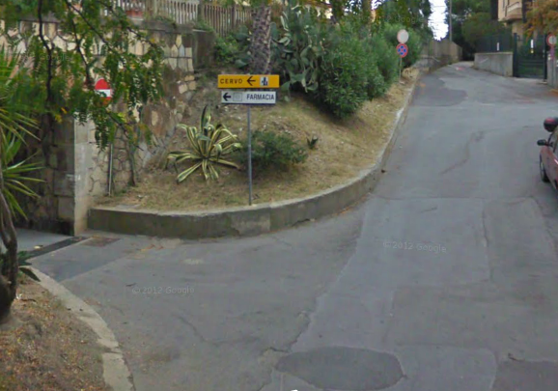
Von der Wohnung in S. Bartolomeo auf die SS 1
Richtung Marina d Andorra.
S. Bartolomae auf der SS 1 verlassen und
bald rechts in die Via Narzario Sauro
einbiegen
Links durch die Unterführung wieder zurück
Auf die SS 1 Richtung Cervo / Marina di
Andora

Slide 3
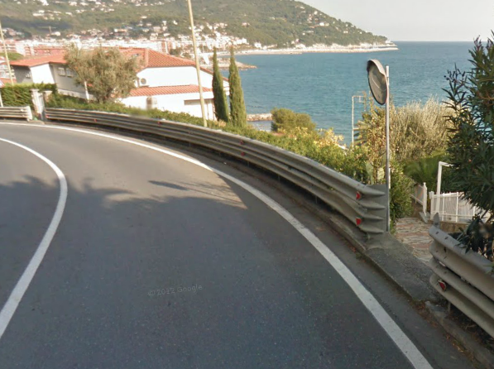
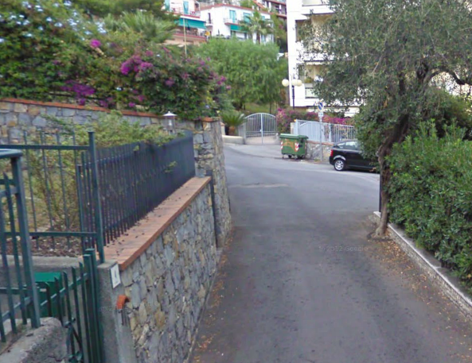
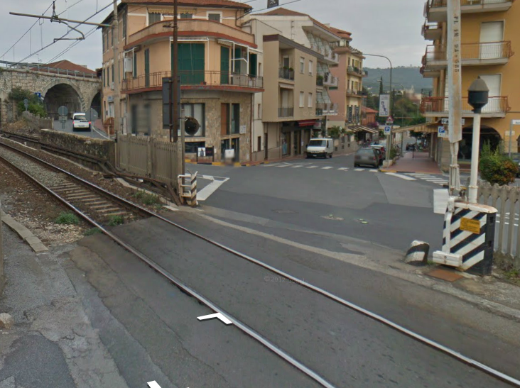
Kurz vor Marina d Andorra kann hier die SS 1 rechts Verlassen werden – auf die Via Trieste
Am Ende der Strasse links in die Via Vignetta (1)
Dann der Via A. Fontana bis zum Bahnübergang -gerade überqueren(2) - zur SS 1 bis nach Laigueglia folgen
(2)
(1)

Slide 4
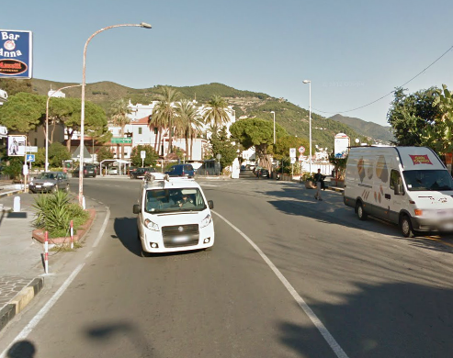
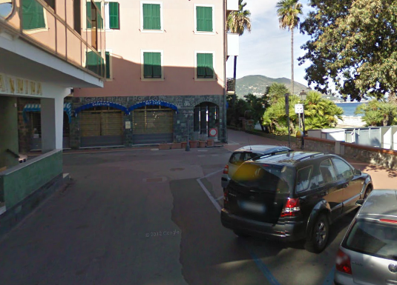
In Laiguelia, bei der ersten Gelegenheit im
Ort rechts abbiegen
Am Ende der Strasse rechts in die
Uferpromenade einbiegen – mündet
wieder in die SS 1
Auch links durch die Altstadt möglich

Slide 5
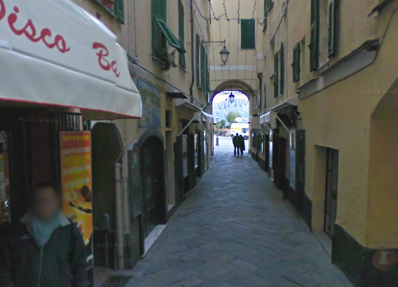
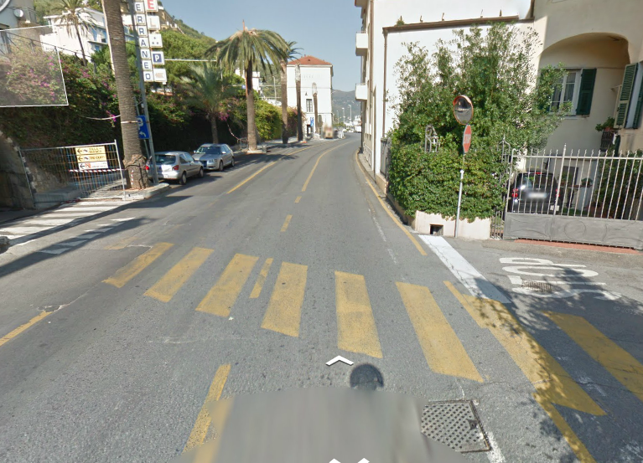
Bei der Route durch die Altstadt:
Nach der Unterführung scharf links und dann
rechts auf die SS 1 zurück

Slide 6
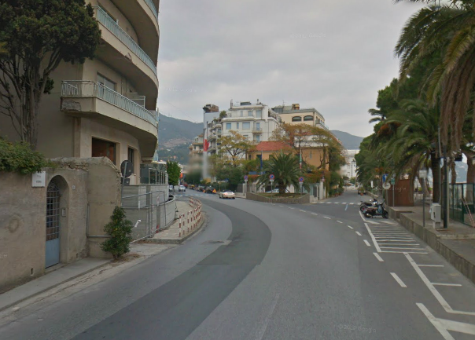
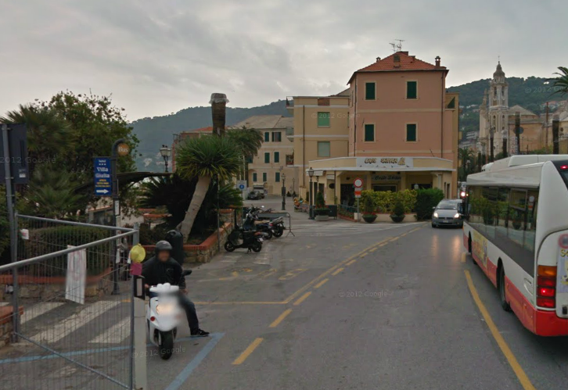
In Alassio bei der ersten Abzweigung rechts
in die Via Roma abbiegen.
Immer am Strand oder in der Altstadt in der
Fahrtrichtung weiter.
Am Ende der Stadt Weiterfahrt auf der SS 1
nach Albegna (einfach + 5 km) möglich
Auf der Rückfahrt in Laiguelia links in die
Strandpromendae einbiegen
Bis zur Piazza Garibaldi in die
Trattoria IL Pescatore

